Slide 1
教学内容
第一单元： 多媒体技术概述
第二单元：多媒体数据存储技术
第三单元：多媒体通信与网络
第四单元：多媒体数据检索
第五单元：多媒体新技术展望

Slide 2
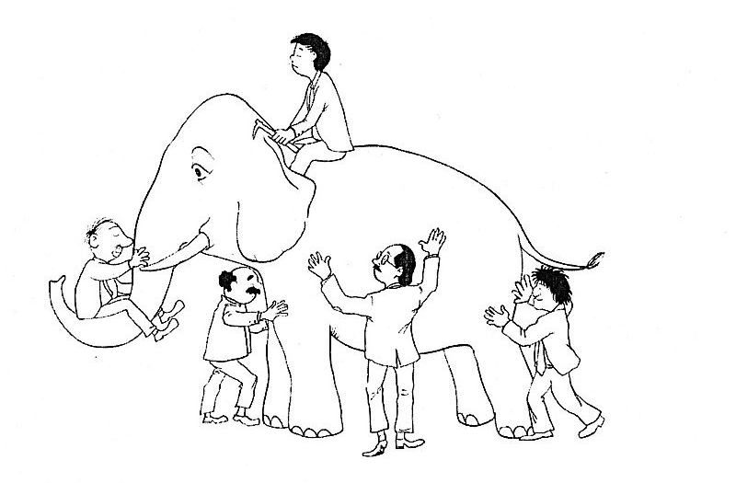
数据管理
数据存储与压缩
数据传输
数据采集

Slide 3
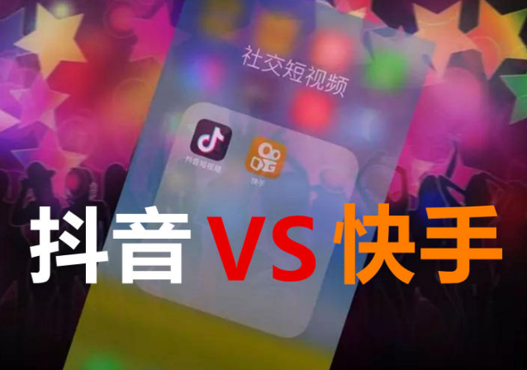



Slide 4
第4章 多媒体通信与网络
多媒体网络概述
互联网基础
  ISO-OSI模型
多媒体应用
  多媒体传输协议
  互联网新技术

Slide 5
多媒体网络概述
早期互联网主要是基于文字的应用
从20世纪80年代中期出现web浏览器后，互联网上应用开始发生巨变
21世纪后，多媒体技术和互联网技术汇集速度加快
基于文字的应用
多媒体应用
VS.
可靠性
声音和视像的质量

Slide 6
多媒体网络概述
多媒体网络（ multimedia Internet，multimedia network ）
  用传输媒体把计算机和相关设备连接在一起的高速计算机网络
多媒体网络是计算机网络
多媒体网络是高速计算机网络

Slide 7
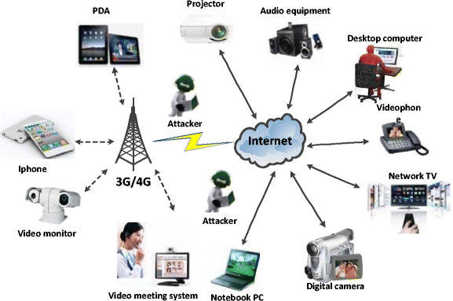
多媒体网络结构
多媒体作品制作，数据压缩和编码，多媒体网络整合在一起

Slide 8
多媒体网络结构
多媒体网络的标志是支持实时多媒体（real-time multimedia）
  实时多媒体信息除了多媒体本身的基本特点之外，还具有数据率高、时延及时延抖动要求高、实时交互、同步以及支持QoS（Quality of Service）等重要特性
  远程教学，远程视频
Hint: 后面会提到。在有限的带宽资源下，QoS为各种业务分配带宽，为业务提供端到端的服务质量保证。 例如，语音、视频和重要的数据应用在网络设备中可以通过配置QoS优先得到服务。

Slide 9
多媒体网络技术
网络技术
  多媒体数据：组合文图声像的数据
  实时传输：接受和发送几乎同时完成
  方法：实时传输协议，实时控制协议，资源保留设置协议，实时流媒体播放协议……
应用技术
  需要网络支撑的多媒体应用软件
  web app, mobile app

Slide 10
互联网上多媒体应用
典型应用
使用标准的web服务器，把声音数据和电视数据直接传输到媒体播放器
  网络广播
  网络电话
  电视会议
  影视点播
  声音点播
  远程教育

Slide 11
互联网上多媒体应用
流媒体（steaming media）传输
使用单独的流媒体服务器，把声音数据和电视数据传输到媒体播放器
流媒体是一边发送一边接收的多媒体
  采用流式传输方式，用户不必像采用下载方式那样需要等到整个文件全部下载完毕再观看出，而只需经过几秒或几十秒的启动延时就可以在用户的计算机上进行播放和观看

Slide 12
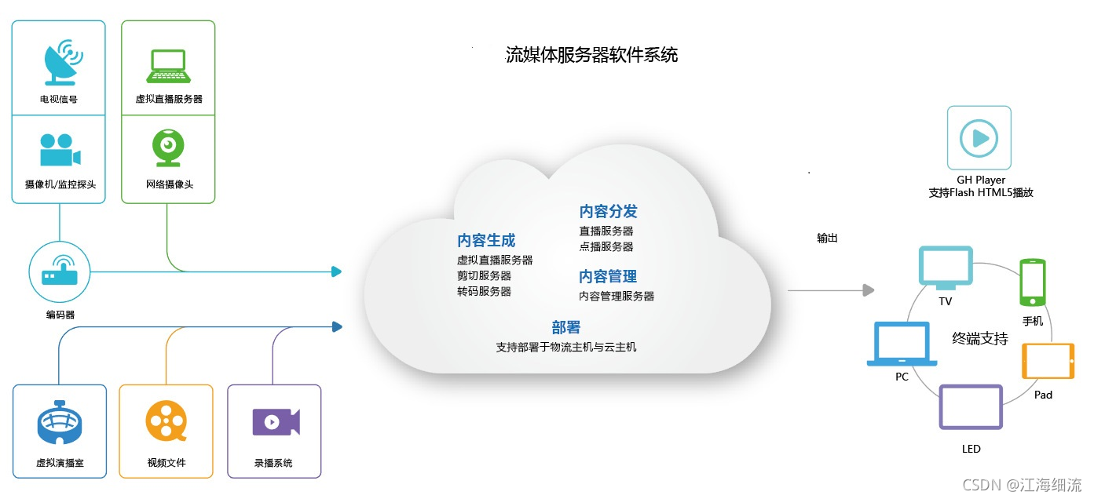
互联网上多媒体应用
两个关键条件：
一是缓存，二是合适的传输协议。

Slide 13
互联网络的服务质量（QoS）
服务质量(Quality of Service, QoS)
互联网多媒体应用程序提供网络软硬件资源保障的性能，用有限的资源和最低的成本提供最好的服务
多媒体应用对互联网要求很高，声音要连续，图像要清晰，声像要同步
QoS主要体现在流媒体在网络上产生的时延、抖动、丢包率和吞吐量等性能指标上

Slide 14
互联网络的服务质量（QoS）
时延delay:消息在发送者和接收者之间的往返时间
抖动jitter:每个数据包到达目的地的延迟时间不是恒定的
丢包率packet loss ratio:丢失数据包占发送数据包的百分比，网络可靠性的衡量指标
吞吐率throughput:系统实际的传输能力，软指标
带宽bandwidth:线路的传输能力，硬指标
服务可用性service availability:用户连接网络时，获取网络资源的难易程度

Slide 15
多媒体服务质量
多媒体服务质量主要体现在网络为视听应用提供的服务质量
  影视中的配音，声音和画面要同步，尤其是嘴唇动作和声音的同步要求更高
  四个主要参数：时延，抖动，丢包率和吞吐率

Slide 16
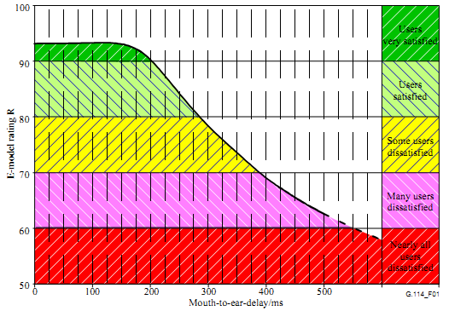
多媒体服务质量
ITU-T对会话时延的要求
Hint：国际电信联盟电信标准化部门

Slide 17
多媒体服务质量
声音应用的服务质量要求
现场交互应用：
  实时电视会议、网络电话
  时延不超过400ms
交互应用：
  音乐影视点播
  1~5s都可以接受
非实时交互应用：
  现场声音广播，电视广播
  >10s

Slide 18

多媒体服务质量
视像应用的服务质量要求
满足人对视像分辨率的最低要求
  帧速率 fps
  图像分辨率 像素
人眼分辨能力存在一定的极限

Slide 19
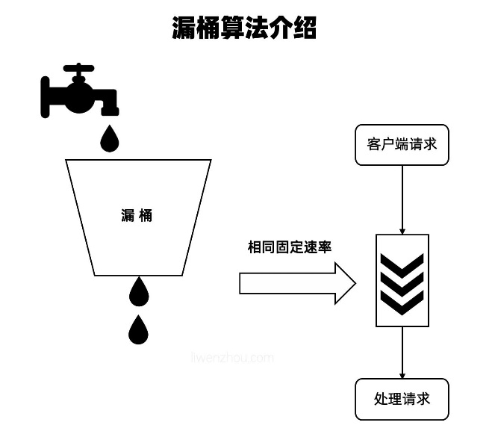
多媒体服务质量
提高QoS措施
  超量配置
  缓冲存储
  交通整形
  调度技术

Slide 20
第4章 多媒体通信与网络
多媒体网络概述
互联网基础
  ISO-OSI模型
多媒体应用
  多媒体传输协议
  互联网新技术

Slide 21
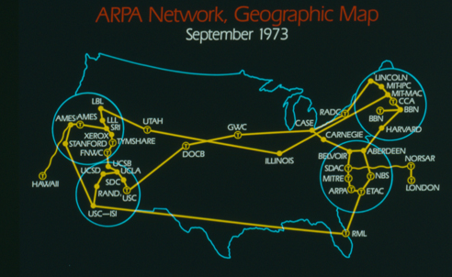
4.1 因特网
Internet，俗称因特网，是一个由遍及全世界、利用TCP/IP通信协议所建立的各种各样的网络组成的国际互联网络，其最初的来源仅仅是美国国防部的一个军事网络ARPAnet。

Slide 22
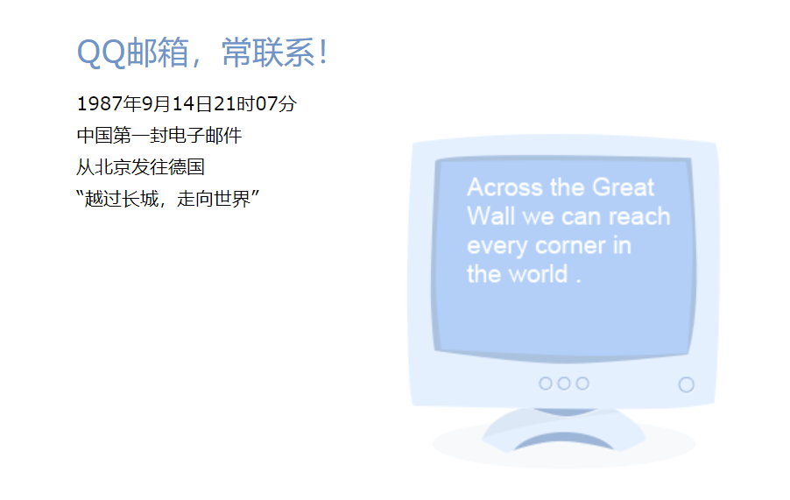
4.1 发展历史
1986年
  美国国家科学基金会把全美6个超级计算机中心连接组成教育科研网NSFnet。
1989年
  正式使用Internet这个名称。
1992年
  Internet中的几个商用网络向用户提供联网服务：通信、信息发布、数据检索等。
  1987年
  中科院计算所建立网络节点，并发送了中国第一封邮件“越过长城长城，走向世界”

Slide 23
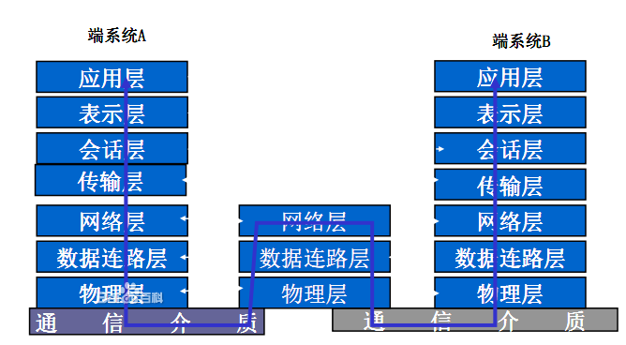
4.1 网络分层结构
ISO-OSI模型把网络分为7层的结构
转发
Notes:
http://network.chinabyte.com/60/12607060.shtml

Slide 24
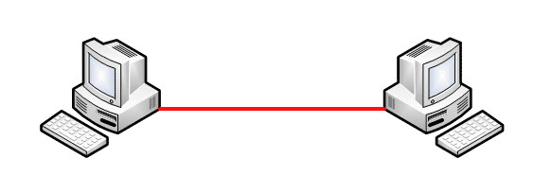
4.1.1 网络分层-物理层
电脑要组网先要把电脑连起来，可以用光缆、电缆、双绞线、无线电波等方式。
物理层是把电脑连接起来的物理手段。它主要规定了网络的一些电气特性，作用是负责传送0和1的电信号。

Slide 25

4.1.2 网络分层-链路层
链路层在物理层的上方，确定了0和1的分组方式。
“以太网”协议规定，一组电信号构成一个数据包，叫做“帧”。每一帧分成两个部分：标头和数据。
"标头"包含数据包的一些说明项，比如发送者、接受者、数据类型等等；
"数据"则是数据包的具体内容。
Notes:
单纯的0和1没有任何意义，必须规定解读方式：多少个电信号算一组？每个信号位有何意义？
早期的时候，每家公司都有自己的电信号分组方式。逐渐地，一种叫做"以太网"（Ethernet）的协议，占据了主导地位。

Slide 26
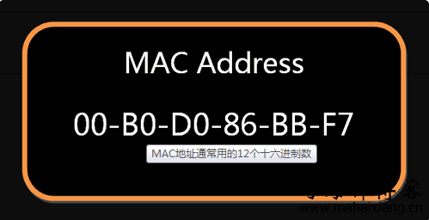
4.1.2 网络分层-链路层
MAC地址：发送者和接受者的标示
  以太网中，数据包从一块网卡，传送到另一块网卡。网卡的地址，就是数据包的发送地址和接收地址，这叫做MAC地址。
  网卡出厂的时候，都有一个全世界独一无二的MAC地址，长度是48个二进制位。
Notes:
单纯的0和1没有任何意义，必须规定解读方式：多少个电信号算一组？每个信号位有何意义？
早期的时候，每家公司都有自己的电信号分组方式。逐渐地，一种叫做"以太网"（Ethernet）的协议，占据了主导地位。

Slide 27
4.1.2 网络分层-链接层
MAC地址：发送者和接受者的标示
  以太网中，数据不是准确送到接收方，而是向本网络内所有计算机发送，让每台计算机自己判断，是否为接收方。
Notes:
单纯的0和1没有任何意义，必须规定解读方式：多少个电信号算一组？每个信号位有何意义？
早期的时候，每家公司都有自己的电信号分组方式。逐渐地，一种叫做"以太网"（Ethernet）的协议，占据了主导地位。

Slide 28
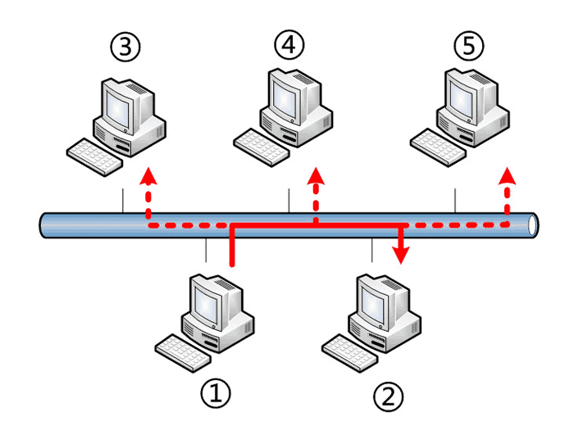
4.1.2 网络分层-链接层
以太网通信：广播
1号计算机向2号计算机发送一个数据包，
Notes:
同一个子网络的3号、4号、5号计算机都会收到这个包。它们读取这个包的"标头"，找到接收方的MAC地址，然后与自身的MAC地址相比较，如果两者相同，就接受这个包，做进一步处理，否则就丢弃这个包。这种发送方式就叫做"广播"（broadcasting）。

Slide 29

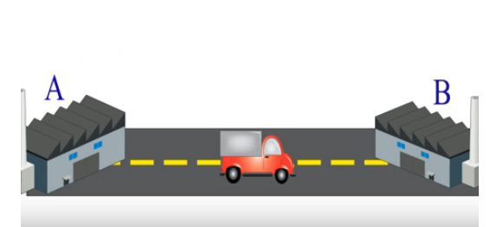
4.1.2 网络分层-链接层
  载波监听多路访问/冲突检测机制:
    发送数据前 先侦听信道是否空闲 ,若空闲，则立即发送数据。若信道忙碌，则等待一段时间至信道中的信息传输结束后再发送数据；
1
2
Notes:
学生发言，举个例子

Slide 30
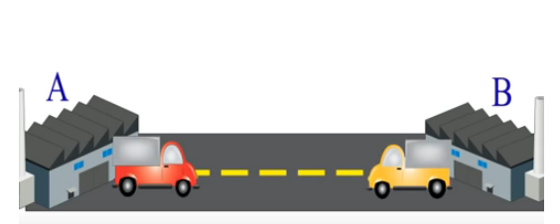
4.1.2 网络分层-链接层
  载波监听多路访问/冲突检测机制:
    若在上一段信息发送结束后，同时有两个或两个以上的节点都提出发送请求，则判定为冲突。若侦听到冲突,则立即停止发送数据，等待一段随机时间,再重新尝试。
Notes:
学生发言，举个例子

Slide 31

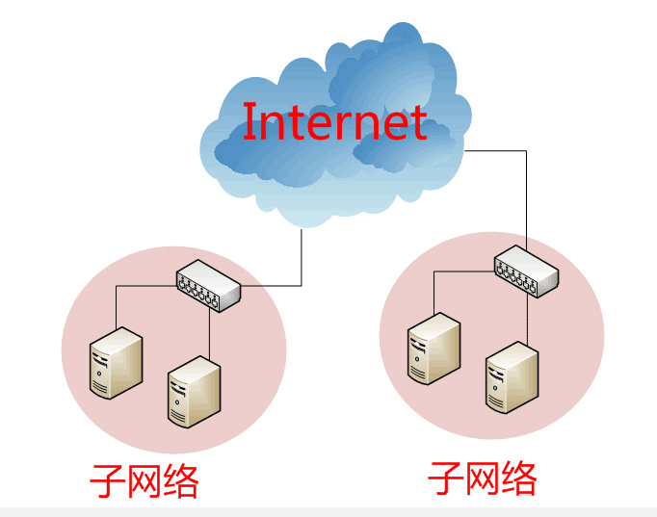
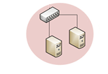
4.1.2 网络分层-网络层
以太网的问题
  所有的计算机在同一个子网才能通信
  每个包都会发到所有的其他计算机
网络层提出“网络地址” ，区分不同的计算机是否属于同一个子网络。对不同子网的通信，采用路由的模式。
每台计算机有了两种地址，一种是MAC地址，另一种是网络地址。
ARP协议：通过目标设备的IP地址，查询目标设备的MAC地址

Slide 32
4.1.3 网络分层-网络层
IP地址
规定网络地址的协议，叫做IP协议。它所定义的地址，就被称为IP地址。
目前广泛采用的是IP协议称IPv4。这个版本规定，网络地址由32个二进制位组成。
ARP协议
每台计算机有了两种地址，一种是MAC地址，另一种是网络地址。
ARP协议：通过目标设备的IP地址，查询目标设备的MAC地址。
Notes:
因为IP数据包是放在以太网数据包里发送的，所以我们必须同时知道两个地址，一个是对方的MAC地址，另一个是对方的IP地址。通常情况下，对方的IP地址是已知的（后文会解释），但是我们不知道它的MAC地址。

Slide 33
4.1.3 网络分层-网络层
IP协议
互联网协议（英语：Internet Protocol，IP），是用于报文交换网络的一种面向数据的协议。
IP是在TCP/IP协议中网络层的主要协议，任务是根据源主机和目的主机的地址传送数据。
IP定义了寻址方法和数据报的封装结构 。第一个架构的主要版本，现在称为IPv4，仍然是最主要的互联网协议
目前，IPv4的地址基本用完，IPv6逐渐得到广泛应用。

Slide 34
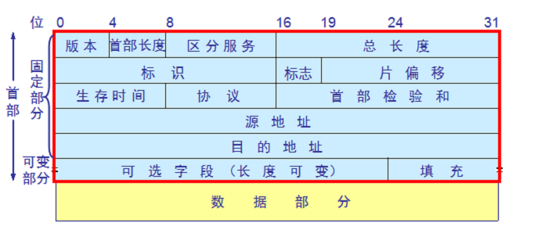
4.1.3 网络分层-网络层
IP报文

Slide 35
4.1.3 网络分层-网络层
  IP地址用于标识设备在网络中的具体位置.
  每个主机 (计算机, 网络设备, 外围设备) 都有独一无二的IP地址
  主机 ID:
    标识每个独立的主机
    由组织分配给各设备

Slide 36
4.1.3 网络分层-网络层
互联网号码分配局，是一家互联网地址指派机构，管理国际互联网中使用的IP地址、域名和许多其它参数的机构。
区域互联网注册管理机构,是管理世界上某特定地区Internet资源的组织。现在世界上有五个正在运作的区域互联网注册管理机构。

Slide 37
4.1.3 网络分层-网络层
IP地址
点分十进制：202.116.83.77
二进制：11001010 01110100 01010011 01001101
十六进制 CA.74.53.4D
IP地址个数：2^32=4294967296
202.116.83.77
网络号
主机号

Slide 38
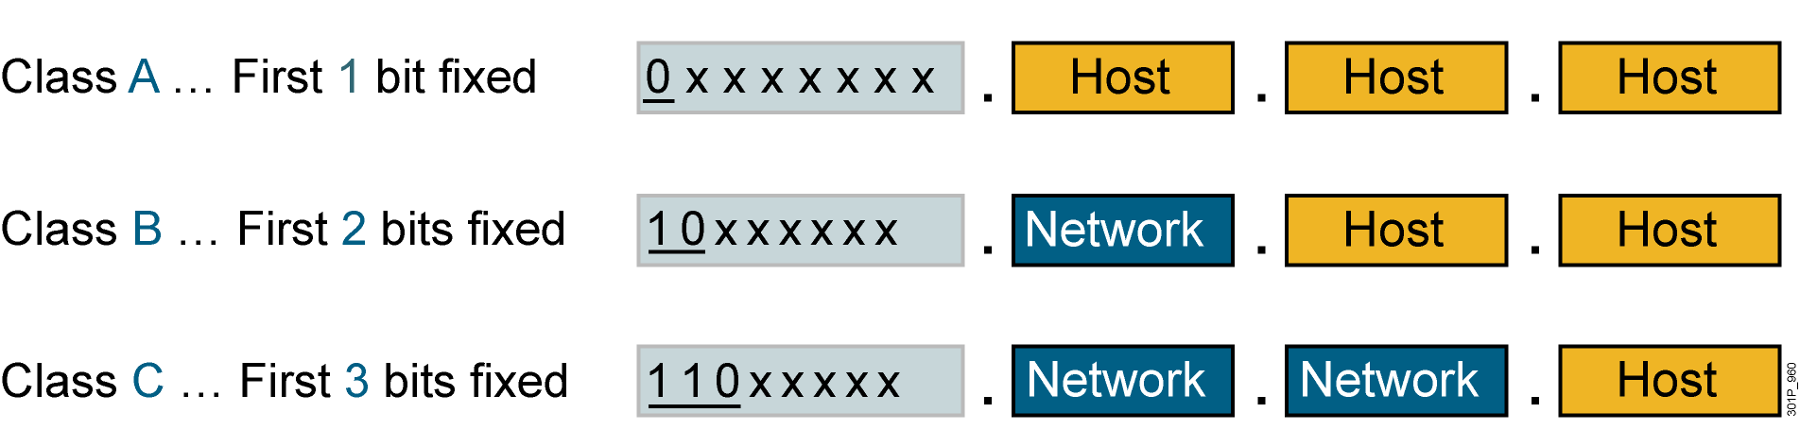
4.1.3 网络分层-网络层
类别 | 前缀 | 范围 | 网络地址位数 | 网络数 | 每网络主机数
A类 | 0 | 1 – 127 | 8 | 128 | 16,777,214
B类 | 10 | 128 – 191 | 16 | 16,384 | 65,534
C类 | 110 | 192 – 223 | 24 | 2,097,152 | 254
D类 | 1110 | 224 – 239 | 未定义 | 未定义 | 未定义
E类 | 1111 | 240 – 255 | 未定义 | 未定义 | 未定义

Slide 39
4.1.3 网络分层-网络层
私有网络
在IPv4所允许的大约四十亿地址中，3个地址块被保留作私有网络。
这些地址块在私有网络之外不可路由，私有网络之内的主机也不能直接与公共网络通信。
需要通过网络地址转换。

Slide 40
4.1.3 网络分层-网络层
私有网络
类别 | 前缀 | 地址数量 | 有类描述 | 最大地址块
A类 | 10.0.0.0 -10.255.255.255 | 16,777,216 | 1个A类 | 10.0.0.0/8
B类 | 172.16.0.0 -172.31.255.255 | 1,048,576 | 连续的16个B类 | 172.16.0.0/12
C类 | 192.168.0.0 - 192.168.255.255 | 65,536 | 连续的256个C类 | 192.168.0.0/16

Slide 41
4.1.3 网络分层-网络层
子网掩码
用于区分IP地址哪些位是网络号，哪些位是主机号
格式与IP地址一样为32位，前面全未1的位表示网络，后面全为0的位表示主机号
如255.255.255.0表示24位网络号，8位主机号
另一种表示的方法是CIDR的表示，如192.168.1.1/24表示24位网络号

Slide 42
4.1.3 网络分层-网络层
IP地址
网络号
主机号
子网掩码
网络号
主机号
11111111111111111
00000000

Slide 43
4.1.3 网络分层-网络层
A类地址默认掩码为255.0.0.0
B类地址默认掩码为255.255.0.0
C类地址默认掩码为255.255.255.0

Slide 44
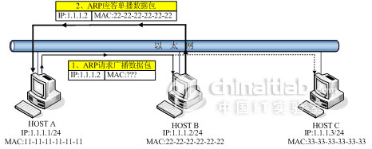
4.1.3 网络分层-网络层
ARP协议
每台计算机有了两种地址，一种是MAC地址，另一种是网络地址。
ARP协议：通过目标设备的IP地址，查询目标设备的MAC地址。
Notes:
因为IP数据包是放在以太网数据包里发送的，所以我们必须同时知道两个地址，一个是对方的MAC地址，另一个是对方的IP地址。通常情况下，对方的IP地址是已知的（后文会解释），但是我们不知道它的MAC地址。

Slide 45
4.1.3 网络分层-网络层
ARP协议 vs IP协议
数据转发的时候，路由器都会把原来的二层数据包剥下来，换上自己的MAC。
假设从A到B，中间要经过2个路由器：A, R1, R2, B
对于A来说，B不在本地链路上，且B的地址对应路由是R1的地址，于是它需要发送一个数据包给R1，数据包中，IP源地址：A，IP目的地址：B。以太网MAC源地址：A，以太网MAC目的地址：R1。
2. R1向R2 发出数据包则是：IP源地址：A，IP目的地址：B。 以太网MAC源地址：R1，以太网MAC目的地址：R2。
3. R2数据包发送给B：IP源地址：A，IP目的地址：B。 以太网MAC源地址：R3，以太网MAC目的地址：B。
Notes:
因为IP数据包是放在以太网数据包里发送的，所以我们必须同时知道两个地址，一个是对方的MAC地址，另一个是对方的IP地址。通常情况下，对方的IP地址是已知的（后文会解释），但是我们不知道它的MAC地址。

Slide 46
4.1.3 网络分层-网络层
路由
在不同的两个网络之间的数据传输需要经过网关（路由器），通过路由器来转发数据报到另一个网络，主机只需要把数据报发送一默认的路由器上，后续就交给路由器来处理了。
判别目标主机是否属于同一个网络的方法：检查两个IP的网络号是否一致。

Slide 47
4.1.4 网络分层-传输层
解决同一台机器多个不同进程的通信问题
端口：表示这个数据包到底供哪个程序（进程）使用。
"网络层"的功能是建立"主机到主机"的通信。"传输层"的功能，就是建立"端口到端口"的通信。只要确定主机和端口，我们就能实现程序之间的交流。

Slide 48
4.1.4 网络分层-传输层
UDP协议：面向无连接的协议，提供了IP地址和端口，不负责数据是否到达
TCP协议：面向连接的协议。通过三次握手建立连接。

Slide 49

4.1.4 网络分层-传输层 UDP协议
UDP协议：面向无连接的协议，提供了IP地址和端口，不负责数据是否到达
UDP协议以数据包(datagram)的方式传输
UDP协议的特点：
  速度快
  不保证信息是否送达
  占用资源少

Slide 50
4.1.4 网络分层-传输层 UDP协议
UDP报文
0
16
31
源端口 | 目的端口
报文长度 | 校验位
数据

Slide 51

4.1.4 网络分层-传输层 TCP协议
TCP协议：面向连接的协议，通过三次握手建立连接。
TCP协议的特点：
  传输可靠
  通信过程较为复杂
我可以和你聊天吗？
当然可以了
那我们开始吧

Slide 52
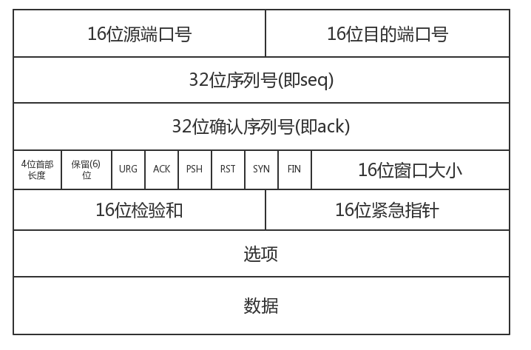
4.1.4 网络分层-传输层 TCP协议
TCP报文

Slide 53
4.1.5 网络分层-应用层
应用层规定应用程序的数据格式。
  HTTP，FTP，Email等等
  例如：HTTP请求
GET http://www.hfut.edu.cn HTTP/1.1 Accept: */* Accept-Language: zh-cn Accept-Encoding: gzip, deflate User-Agent: Mozilla/4.0 (compatible; MSIE 6.0; Windows NT 5.1; SV1; .NET CLR 2.0.50727) Host: www.hfut.edu.cn Connection: Keep-Alive

Slide 54
4.1.5 网络分层-应用层 电子邮件协议
SMTP(Simple Mail Transfer Protocal) 简单邮件传输协议，用于发送邮件。
MIME(Mutipurpose Internet Mail Extensions) 多用途互联网邮件扩展，可发送附件。
POP(Post Office Protocal) 邮局协议，一般用POP3。可以用以较为简单的方式接收邮件（从邮件服务器上下载邮件到主机上）。
IMAP(Internet Mail Access Protocal) 也用于接收邮件，功能较POP3更为强大些。

Slide 55
4.1.5 网络分层-应用层 邮件协议
邮件格式粗糙解释。
Email在组织的时候遵循header和body的映射模式。而header是固定一些可选的如 From, To, Subject, Date time, Receiver, Message-ID, Content, Attachment。它们的组织形式如：
    From: ....（显示发送者邮箱）
    To: ... （显示目的地邮箱）
    Subject: ... （显示主题）
    Date: ... （显示发送时间还是到达时间？）
    Content: ... （邮件主体内容）
    Attachment: ... （附件）

Slide 56
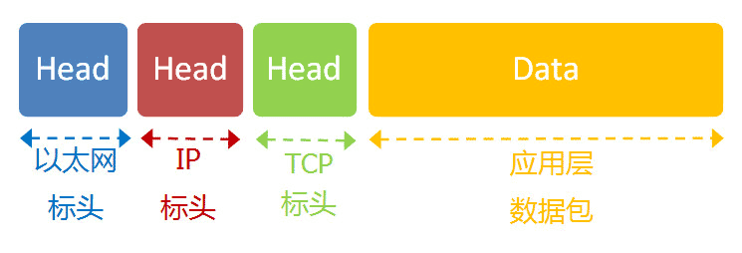
4.1.6 互联网协议总结
发送：高层-》底层 ，一个层的协议都加上一个相应的信息头
接收：底层-》高层，解析相应的数据头
发送数据需要知道IP地址和端口，IP地址稍后转换为MAC地址
协议其实定义了网络上面传输的数据的上下文

Slide 57
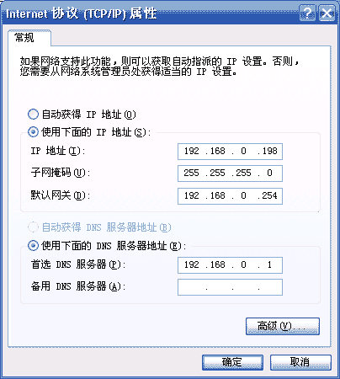
4.1.6 互联网协议总结
一台电脑要上网需要四个参数
* 本机的IP地址
* 子网掩码
* 网关的IP地址
* DNS的IP地址

Slide 58
动态IP技术
4.1.6 互联网协议总结
  指计算机开机后，会自动分配到一个IP地址，不用人为设定。
  DHCP协议
    每一个子网络中，有一台计算机负责管理本网络的所有IP地址，它叫做"DHCP服务器"。新的计算机加入网络，必须向"DHCP服务器"发送一个"DHCP请求"数据包，申请IP地址和相关的网络参数。

Slide 59
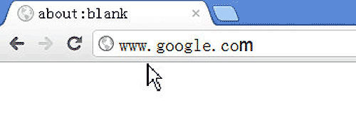
用户应用程序的网络访问
4.1.6 互联网协议总结
如果用户打开浏览器，想要访问Google，在地址栏输入了网址：www.google.com。

Slide 60
域名和IP的转换
4.1.6 互联网协议总结
DNS协议
我们知道，发送数据包，必须要知道对方的IP地址。但是，现在，我们只知道网址www.google.com，不知道它的IP地址。
DNS协议可以帮助我们，将这个网址转换成IP地址。已知google的DNS服务器为8.8.8.8，于是我们向这个地址发送一个DNS数据包（53端口）。

Slide 61
域名和IP地址
4.1.6 互联网协议总结
DNS服务器
DNS服务器：域名解析服务器
域名解析：将域名映射为IP地址的过程。
www.baidu.com
IP：101101010101010101010101010101010

Slide 62
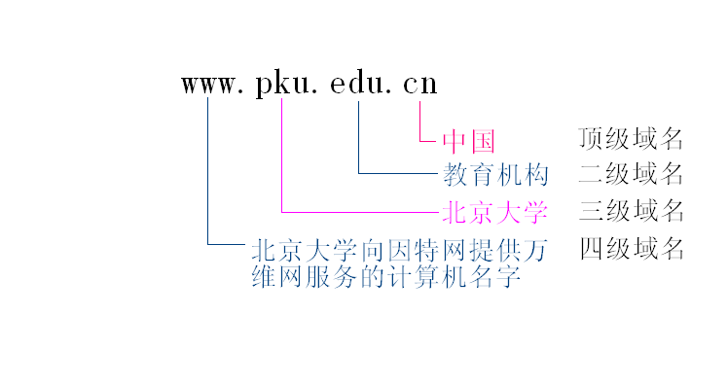
4.1.6 互联网协议总结
因特网采用分级方法管理计算机，每一级的名字叫做域。因特网使用了多级域，用域名来表示IP地址。
www.hfut.edu.cn
合肥工业大学
合肥工业大学Web服务器

Slide 63
4.1.6 互联网协议总结
接下来，我们要判断，这个IP地址是不是在同一个子网络，这就要用到子网掩码。
已知子网掩码是255.255.255.0，本机用它对自己的IP地址192.168.1.100，做一个二进制的AND运算，计算结果为192.168.1.0；
然后对Google的IP地址172.194.72.105也做一个AND运算，计算结果为172.194.72.0。这两个结果不相等，所以Google与本机不在同一个子网络。
因此，我们要向Google发送数据包，必须通过网关192.168.1.1转发，也就是说，接收方的MAC地址将是网关的MAC地址。

Slide 64
确定了IP，要发送什么数据
4.1.6 互联网协议总结
HTTP部分的内容，类似于下面这样
GET / HTTP/1.1
Host: www.google.com
Connection: keep-alive
User-Agent: Mozilla/5.0 (Windows NT 6.1) ......
Accept: text/html,application/xhtml+xml,application/xml;
q=0.9,*/*;q=0.8
Accept-Encoding: gzip,deflate,sdch
Accept-Language: zh-CN,zh;q=0.8
Accept-Charset: GBK,utf-8;q=0.7,*;q=0.3
HTTP数据采用TCP进行传输，假定长度X

Slide 65
TCP数据包
4.1.6 互联网协议总结
端口，接收方（Google）的HTTP端口默认是80
端口：发送方（本机）的端口是一个随机生成的1024-65535之间的整数
TCP数据包的标头长度为20字节，整个数据包的长度为20+X

Slide 66
IP数据包
4.1.6 互联网协议总结
TCP数据包嵌入IP数据包。IP数据包需要设置双方的IP地址，这是已知的，发送方是192.168.1.100（本机），接收方是172.194.72.105（Google）。
IP数据包的标头长度为20字节，加上嵌入的TCP数据包，总长度变为40+X字节。

Slide 67
以太网数据包
4.1.6 互联网协议总结
最后，IP数据包嵌入以太网数据包。以太网数据包需要设置双方的MAC地址，发送方为本机的网卡MAC地址，接收方为网关192.168.1.1的MAC地址
以太网数据包的数据部分，最大长度为1500字节。假设X= 4800，则数据分成4块传输，长度分别为1500,1500,1500,340

Slide 68
Google服务器的响应
4.1.6 互联网协议总结
经过多个网关的转发，Google的服务器172.194.72.105，收到了这四个以太网数据包。
Google将四个包拼起来，取出完整的TCP数据包，然后读出里面的"HTTP请求"，接着做出"HTTP响应"，再用TCP协议发回来。

Slide 69
主机 1 向主机 2 发送数据
4.1.6 互联网协议总结
主机 1
主机 2
AP₁
应用进程数据先传送到应用层
AP₂
5
加上应用层首部，成为应用层 PDU
5
4
4
3
3
2
2
1
1

Slide 70
主机 1 向主机 2 发送数据
4.1.6 互联网协议总结
主机 1
主机 2
AP₁
AP₂
5
应用层数据再传送到传输层
5
4
加上传输层首部，成为传输层报文
4
3
3
2
2
1
1

Slide 71
主机 1 向主机 2 发送数据
4.1.6 互联网协议总结
主机 1
主机 2
AP₁
AP₂
5
5
4
传输层报文再传送到网络层
4
3
加上网络层首部，成为 IP 数据报（或分组）
3
2
2
1
1

Slide 72
主机 1 向主机 2 发送数据
4.1.6 互联网协议总结
主机 1
主机 2
AP₁
AP₂
5
5
4
4
3
IP 数据报再传送到数据链路层
3
2
加上链路层首部和尾部，成为数据链路层帧
2
1
1

Slide 73
主机 1 向主机 2 发送数据
4.1.6 互联网协议总结
主机 1
主机 2
AP₁
AP₂
5
5
4
4
3
3
2
数据链路层帧再传送到物理层
2
1
最下面的物理层把比特流传送到物理媒体
1

Slide 74
主机 1 向主机 2 发送数据
4.1.6 互联网协议总结
主机 1
主机 2
AP₁
AP₂
5
5
4
4
3
3
2
电信号（或光信号）在物理媒体中传播
从发送端物理层传送到接收端物理层
2
1
1
应用层(application layer)
物理传输媒体

Slide 75
主机 1 向主机 2 发送数据
4.1.6 互联网协议总结
主机 1
主机 2
AP₁
AP₂
5
5
4
4
3
3
2
2
1
物理层接收到比特流，上交给数据链路层
1

Slide 76
主机 1 向主机 2 发送数据
4.1.6 互联网协议总结
主机 1
主机 2
AP₁
AP₂
5
5
4
4
3
3
数据链路层剥去帧首部和帧尾部
取出数据部分，上交给网络层
2
2
1
1

Slide 77
主机 1 向主机 2 发送数据
4.1.6 互联网协议总结
主机 1
主机 2
AP₁
AP₂
5
5
4
4
网络层剥去首部，取出数据部分
上交给运输层
3
3
2
2
1
1

Slide 78
主机 1 向主机 2 发送数据
4.1.6 互联网协议总结
主机 1
主机 2
AP₁
AP₂
5
5
传输层剥去首部，取出数据部分
上交给应用层
4
4
3
3
2
2
1
1

Slide 79
主机 1 向主机 2 发送数据
4.1.6 互联网协议总结
主机 1
主机 2
AP₁
AP₂
应用层剥去首部，取出应用程序数据
上交给应用进程
5
5
4
4
3
3
2
2
1
1

Slide 80
主机 1 向主机 2 发送数据
4.1.6 互联网协议总结
主机 1
我收到了 AP₁ 发来的
应用程序数据！
主机 2
AP₁
AP₂
5
5
4
4
3
3
2
2
1
1

Slide 81
4.1.6 互联网协议总结
主机 1
注意观察加入或剥去首部（尾部）的层次
主机 2
AP₁
应用层首部
应 用 程 序 数 据
AP₂
5
传输层首部
5
H₅
应 用 程 序 数 据
网络层首部
4
H₄
H₅
应 用 程 序 数 据
4
链路层
首部
3
H₃
H₄
H₅
应 用 程 序 数 据
3
2
H₂
H₃
H₄
H₅
应 用 程 序 数 据
2
1
10100110100101 比 特 流 110101110101
1

Slide 82
主机 1 向主机 2 发送数据
4.1.6 互联网协议总结
主机 1
主机 2
AP₁
AP₂
5
5
4
4
计算机 2 的物理层收到比特流后
交给数据链路层
3
3
2
H₂
H₃
H₄
H₅
应 用 程 序 数 据
2
1
10100110100101 比 特 流 110101110101
1

Slide 83
主机 1 向主机 2 发送数据
4.1.6 互联网协议总结
主机 1
主机 2
AP₁
AP₂
5
5
数据链路层剥去帧首部和帧尾部后
把帧的数据部分交给网络层
4
4
3
H₃
H₄
H₅
应 用 程 序 数 据
3
2
H₂
H₃
H₄
H₅
应 用 程 序 数 据
2
1
1

Slide 84
主机 1 向主机 2 发送数据
4.1.6 互联网协议总结
主机 1
主机 2
AP₁
AP₂
网络层剥去分组首部后
把分组的数据部分交给传输层
5
5
4
H₄
H₅
应 用 程 序 数 据
4
3
H₃
H₄
H₅
应 用 程 序 数 据
3
2
2
1
1

Slide 85
主机 1 向主机 2 发送数据
4.1.6 互联网协议总结
主机 1
传输层剥去报文首部后
把报文的数据部分交给应用层
主机 2
AP₁
AP₂
5
H₅
应 用 程 序 数 据
5
4
H₄
H₅
应 用 程 序 数 据
4
3
3
2
2
1
1

Slide 86
主机 1 向主机 2 发送数据
4.1.6 互联网协议总结
主机 1
主机 2
AP₁
应 用 程 序 数 据
AP₂
5
H₅
应 用 程 序 数 据
5
4
应用层剥去应用层 PDU 首部后
把应用程序数据交给应用进程
4
3
3
2
2
1
1

Slide 87
主机 1 向主机 2 发送数据
4.1.6 互联网协议总结
主机 1
我收到了 AP₁ 发来的
应用程序数据！
主机 2
AP₁
AP₂
5
5
4
4
3
3
2
2
1
1

Slide 88
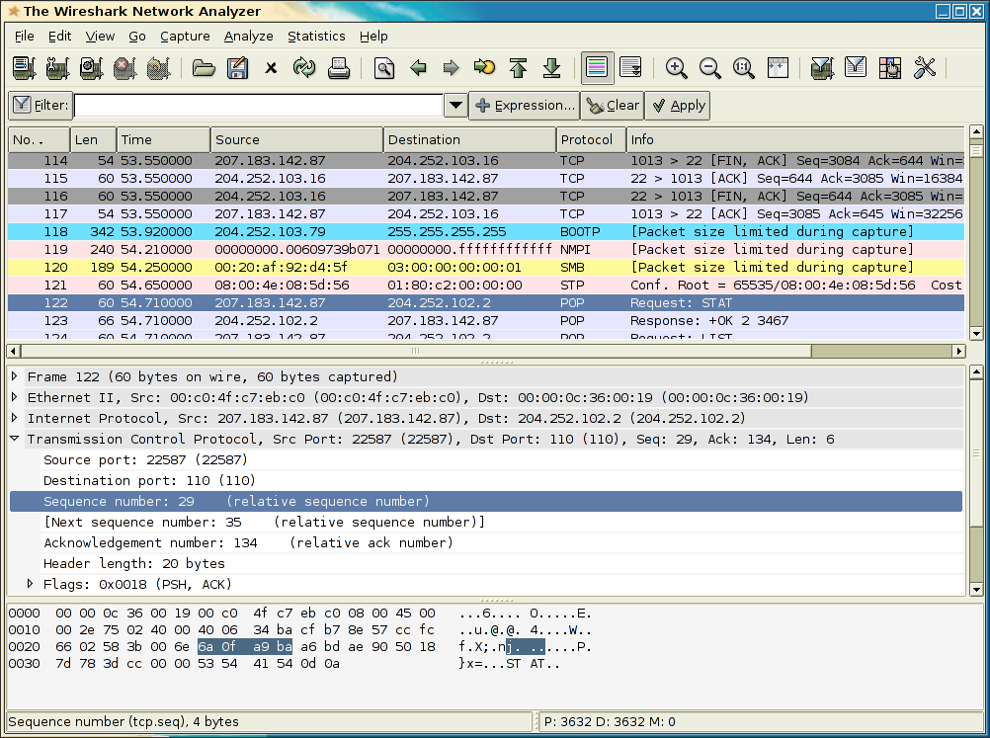
4.1.7 协议分析工具
Wireshark

Slide 89
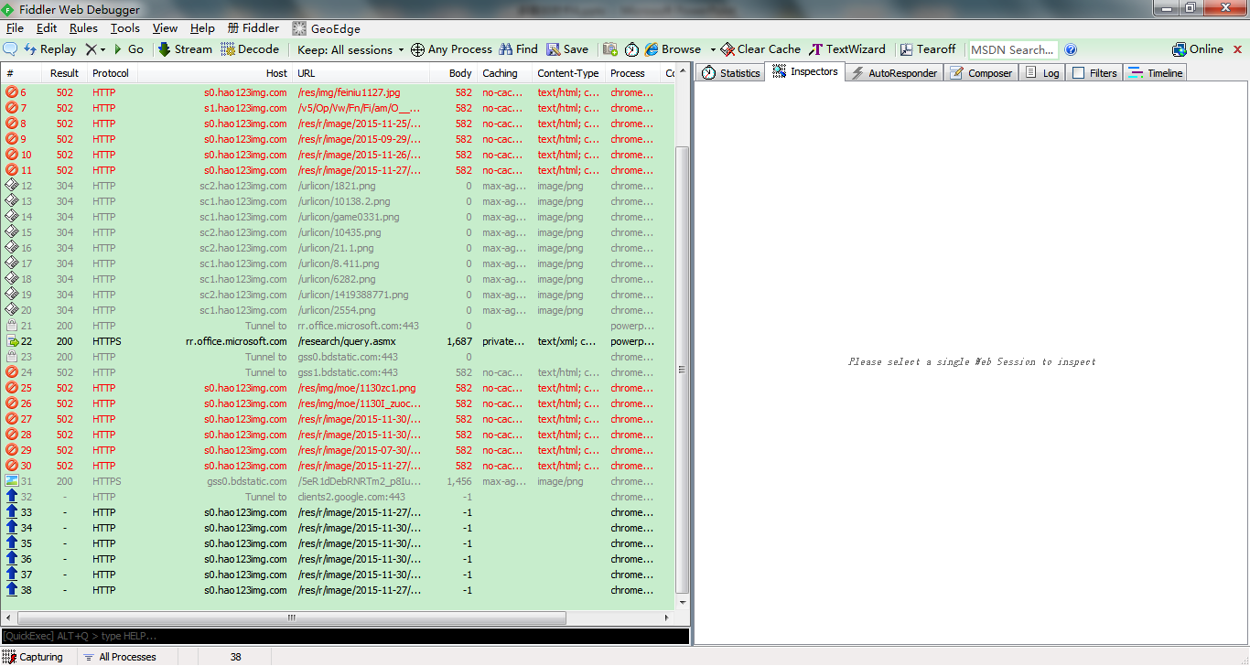
4.1.7 协议分析工具
Fiddler

Slide 90
4.1.7 协议分析工具
浏览器
Fiddler
服务器

Slide 91
实践环节（3）
采用Fiddler/wireshark工具，任选网络通信过程进行协议分析
  分析用户主机和远程主机（www.taobao.com）在一次通信的过程中，各层分别传输了哪些数据
  HTTP协议的发送和接收报文分别是什么
  抓取（淘宝、京东、天猫等）数据，进行分析，并据此编写代码，实现自动摇奖

Slide 92
4.1.8 常用网络命令
Ping
Ping是个使用频率极高的实用程序，用于确定本地主机是否能与另一台主机交换（发送与接收）数据报。
Ping就是一个测试程序，如果Ping运行正确，你大体上就可以排除网络访问层、网卡、MODEM的输入输出线路、电缆和路由器等存在的故障，从而减小了问题的范围。

Slide 93
4.1.8常用网络命令
网络编程
套接字编程
应用层编程： HTTP，FTP编程
HTML编程: ASP, PHP, JavaScript

Slide 94
4.1.8 网络编程 如何发送邮件
#!/usr/bin/perl –w
my $yourmail = “XXXXX“;
my $touser= “XXXXXXX";
my $fromuser= $yourmail;
open(MAIL, "|/usr/sbin/sendmail -t $yourmail") || return 0;
select (MAIL);
print << "EOF";
To: $touser
From: $fromuser
Subject:XXXXX
正文

Slide 95
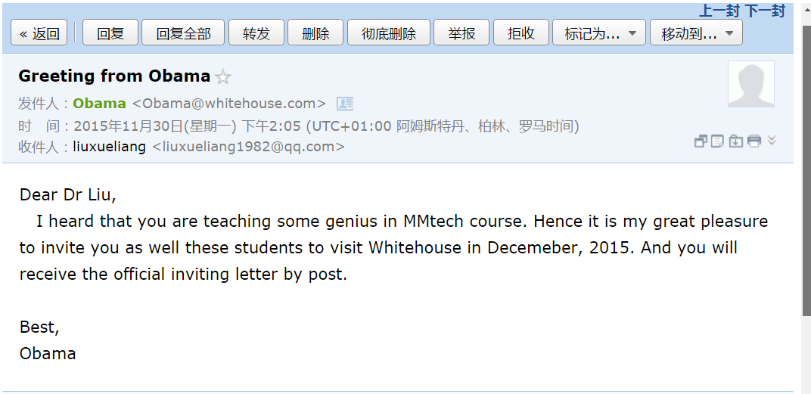
4.1.8 网络编程 如何发送虚假邮件

Slide 96
4.2 多媒体通信与网络
互联网基础
  ISO-OSI模型
多媒体应用
  多媒体传输协议
  互联网新技术

Slide 97
4.2 网络多媒体技术的应用
网络视频会议
视频点播
网络直播

Slide 98
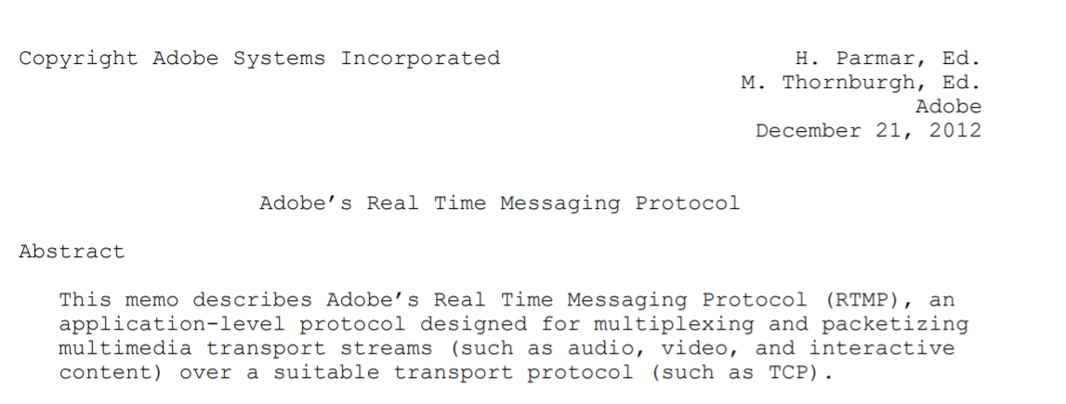
4.2.1 RTMP
实时消息传输协议（Real-Time Messaging Protocol）RTMP是目前直播的主要协议。
RTMP是Adobe公司为Flash播放器和服务器之间提供音视频数据传输服务而设计的应用层私有协议。
RTMP协议是目前各大云厂商直线直播业务所公用的基本直播推拉流协议。

Slide 99
4.2.1 RTMP
RTMP协议的特点：1. 多路复用
多路复用指的是信号发送端通过一个信道同时传输多路信号，然后信号接收端将一个信道中传递过来的多个信号分别组合起来，分别形成独立完整的信号信息，以此来更加有效地使用通信线路。

Slide 100
4.2.1 RTMP
RTMP协议的特点：1. 多路复用
消息1
消息2
在一个 TCP 连接上，将需要传递的消息分成一个或者多个块进行传输，在接收端，再把数据块中一个个字块组合起来就可以还原成一个完整的消息
多路复用
消息1
数据块1
数据子块1
数据块2
解码
消息2
数据块3
数据子块2
数据块4

Slide 101
4.2.1 RTMP
RTMP协议的特点：2. 分包
在多媒体网络传输案例中，绝大多数的多媒体传输的音频和视频的数据包都相对比较偏大，在TCP这种可靠的传输协议之上进行大的数据包传递，很有可能阻塞连接，导致优先级更高的信息无法传递，因此，数据需要分包传输。

Slide 102
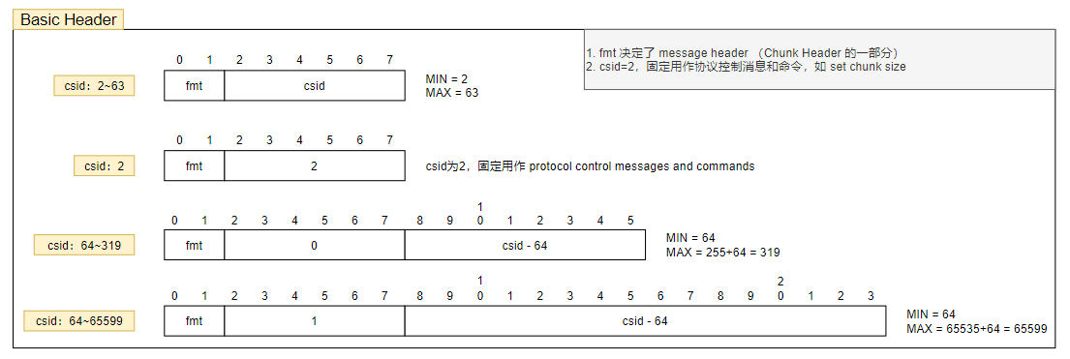
4.2.1 RTMP
RTMP协议格式：块 （Chunk）
基本头
消息头
时间戳
块数据
块头部
基本头：长度不固定（1-3个字节）；包括两个部分
fmt决定了消息头，csid决定了整个块头的长度

Slide 103
4.2.1 RTMP
RTMP协议格式：块
基本头
消息头
扩展时间戳
块数据
块头部
消息头：长度不固定（1-3个字节）；由fmt决定
fmt=0
11个字节：3个字节长度的时间戳，3个字节长度的消息长度，1个字节长度的消息类型id，4个字节长度的消息流id所组成的。
当时间戳太大的时候，产出扩展时间戳

Slide 104
4.2.1 RTMP
RTMP协议格式：块
基本头
消息头
扩展时间戳
块数据
块头部
消息头：长度不固定（1-3个字节）；由fmt决定
fmt=1
7个字节：3个字节长度的时间戳，3个字节长度的消息长度，1个字节长度的消息类型id
fmt=2
3个字节：3个字节长度的时间戳，
fmt=3
无消息头

Slide 105
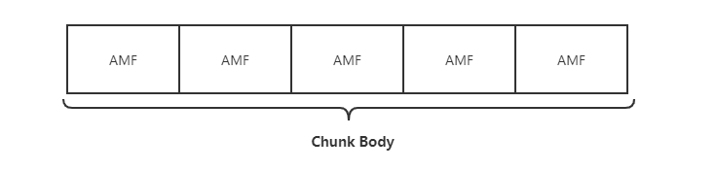
4.2.1 RTMP
RTMP协议格式：块
基本头
消息头
扩展时间戳
块数据
块头部
块数据：长度固定的音视频数据
AMF(Action Message Format) 是一种类似JSON，XML的二进制数据序列化格式

Slide 106
4.2.1 RTMP
RTMP协议格式：消息
一个消息是由多个块流id一样的块组成，接收端可以重新合并解析为完整的消息。
RTMP消息主要分为以下三大类型：协议控制消息，数据消息和命令消息。
协议控制消息：Type ID = 1~6，主要用于协议内的控制。
数据消息：Type ID = 8 9
8: Audio 音频数据 9: Video 视频数据
命令消息 Type ID (20, 17)：
该消息的调用，可理解为远程函数调用。

Slide 107
4.2.1 RTMP
RTMP协议格式：消息
一个消息是由多个块流id一样的块组成，接收端可以重新合并解析为完整的消息。
消息（300）
数据块头1
数据块数据1（128）
数据块头2
数据块数据2（128）
数据块头3
数据块数据3（44）

Slide 108
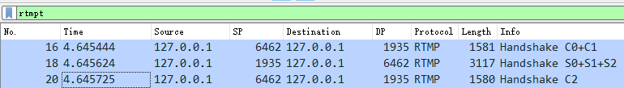
4.2.1 RTMP
通信过程
1. 握手
客户端向服务端发送 C0 和 C1 消息，
服务端向客户端发送 S0，S1 和 S2 消息
包是客户端向服务端发送 C2 消息

Slide 109
4.2.1 RTMP
通信过程
2. 连接
连接过程客户端和服务端会完成窗口大小，传输块大小和带宽大小的确认
客户端告诉服务端，要设置的块大小；
客户端告诉服务端，我想要连接的应用；
服务端响应客户端的连接请求，确定窗口大小，带宽大小和块大小，以及返回 “_result” 表示响应成功。

Slide 110
4.2.1 RTMP
通信过程
3. 流媒体传输
客户端API
MP4、FLV
解析
H.264/MP3
解码
YUV、PCM
处理
RGB（分析显示）
拉流
协议：RTMP/HLS/RTSP
转发：
Web服务器
传输
原始视频流
视频：YUV
音频：PCM
编码
视频：H.264
音频：MP3
封装
音视频：MP4/FLV
推流

Slide 111
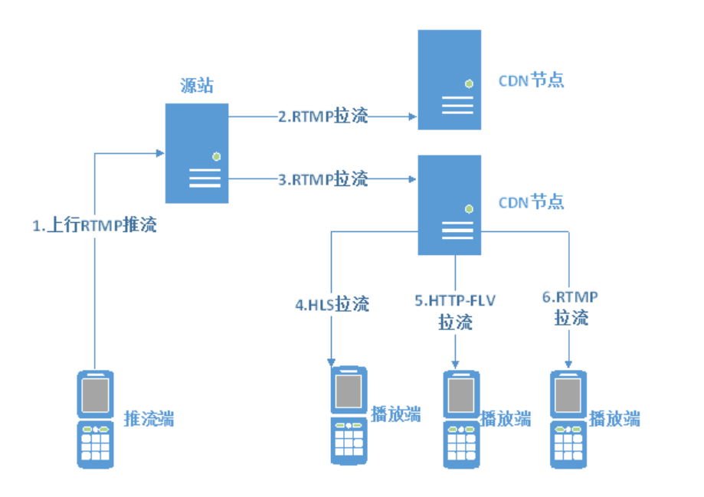
4.2.1 RTMP
通信过程
3. 流媒体传输
推流客户端开始推流，拉流客户端开始拉流，

Slide 112
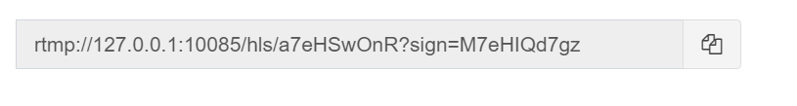
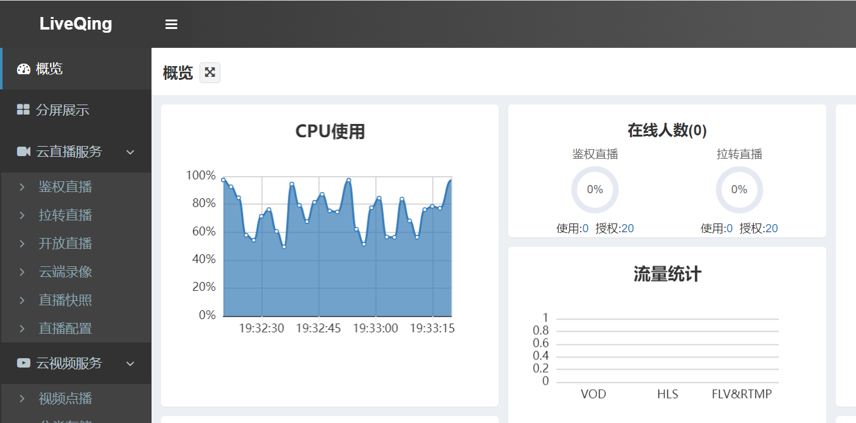
4.2.1 RTMP
流媒体服务器的搭建
模块：Liveqing

Slide 113
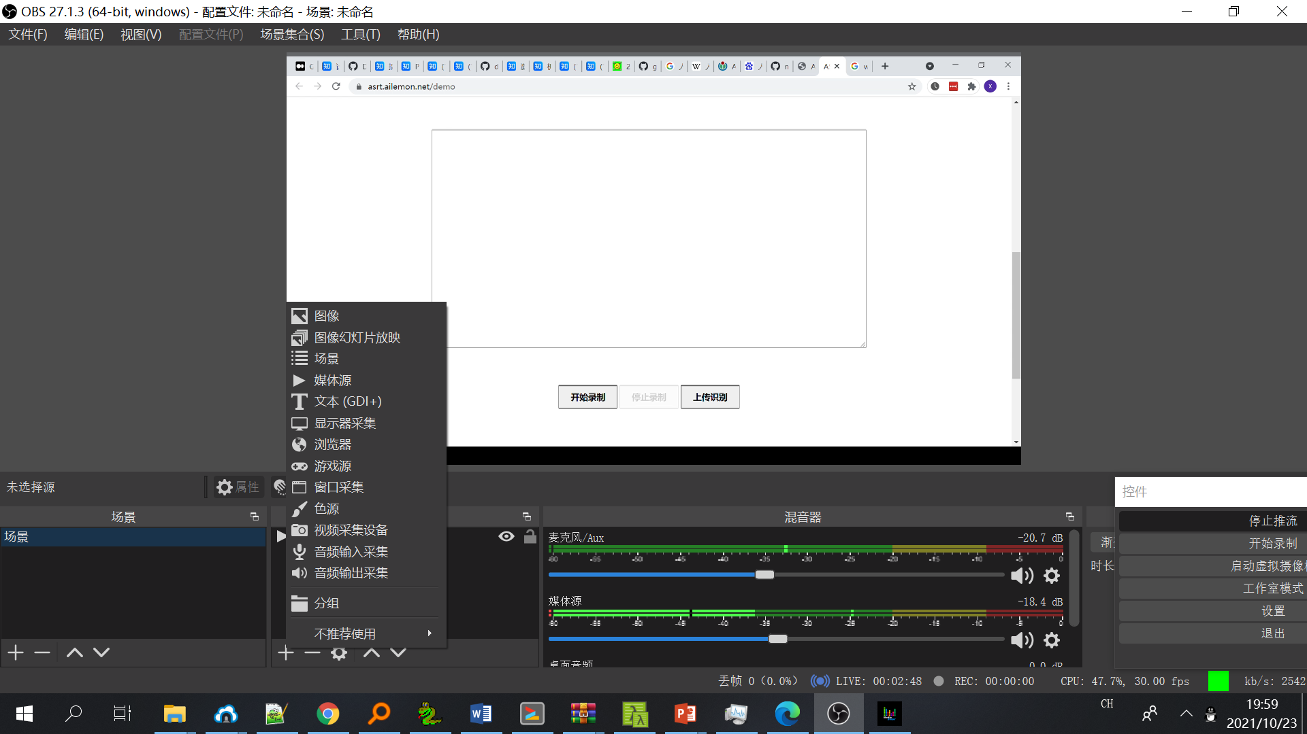
4.2.1 RTMP
流媒体服务器的搭建
推流模块：OBS

Slide 114
4.2.1 网络视频会议
视频会议概述
视频会议系统是支持人们进行远距离实时信息交流、展开协同工作的应用系统。
其主要特征是通过计算机远程参加会议或交流；
以可视的、实时的、交互的形式实现了在不同地理位置上人们的多媒体资源共享和信息的相互交流；
体现了超越空间的多点通信、群体的“面对面”的协同工作特点。

Slide 115
4.2.1 网络视频会议
视频会议系统的类型
  按实现方式划分
    基于专网的硬件视频会议系统
    基于软件的视频会议系统
    软硬结合的视频会议系统
  按通信节点的数量划分
    点对点视频会议系统 ：可视电话、桌面视频会议系统、会议室型视频会议系统
    多点视频会议系统

Slide 116
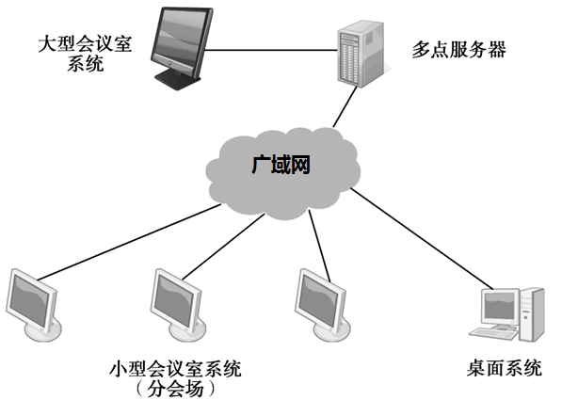
4.2.1 网络视频会议
视频会议系统的组成
  视频会议终端
  多点控制单元
  网络通信系统
  控制管理软件

Slide 117
4.2.1 网络视频会议
视频会议系统的基本功能
  会议的发起与结束
  会议事务处理
  视频显示的转换控制
  图像的传播
视频会议系统的优势比较大，应用广泛
产品：
  思科、网讯、宝利通、即讯通、ZOOM等等

Slide 118
4.2.2 视频点播
视频点播系统VOD是伴随着视频、音频处理及计算机网络技术的发展而迅速发展起来的一门综合性技术。
与传统的信息发布和广播相比，视频点播系统改变了单向播放及用户被动观看的形式，创造性使用户可以随时选择自己喜爱的节目，利用该系统，用户可根据自己的需要主动获得多媒体信息。

Slide 119
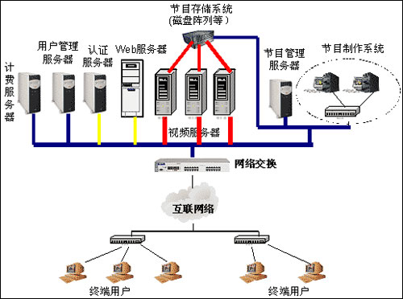
4.2.2 视频点播
VOD系统的组成

Slide 120
4.2.2视频点播
免费的点播系统
  IPv6 测试 (test-ipv6.com)
  清华大学 http://iptv.tsinghua.edu.cn
  北邮 http://tv.byr.cn/
  东北大学 http://hdtv.neu6.edu.cn/
  兰州大学 http://hdtv.lzu6.edu.cn/

Slide 121


4.2.3 网络直播
网络直播借助专用系统和宽带网络进行现场直播服务，使用户可以观看到现场的实时场景，通过文字、麦克风、摄像头与现场观众或其他网络用户进行交流。

Slide 122
4.2.4 流媒体通信
在线欣赏音乐和视频节目，是建立在在线流格式媒体播放协议的基础之上的
  RTSP协议
  RTCP协议和RTP协议
  MMS协议

Slide 123
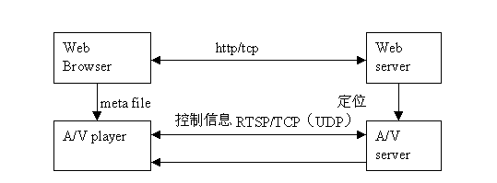
4.2.4 流媒体技术
流媒体的概念
  是指将一连串的媒体数据压缩后，经过分段发送数据，在网上即时传输影音以供最终用户观赏的一种技术。
  此技术使得数据包得以像流水一样发送；如果不使用此技术，就必须在使用前下载整个媒体文件
流放服务器

Slide 124


4.2.4 RTSP协议
RTSP（Real Time Streaming Protocol），实时流传输协议，是TCP/IP协议体系中的一个应用层协议，由哥伦比亚大学、网景和RealNetworks公司提交的IETF RFC标准。
该协议定义了一对多应用程序如何有效地通过IP网络传送多媒体数据。使用纯文本来发送信息，RTSP协议是有状态的协议，RTSP通过维护一个session来维护其状态的转换。RTSP协议的默认端口是554，默认的承载协议为TCP。
Notes:
浏览器收费
Real：网络初期，视频在线播放
IE耍流氓
网景

Slide 125
4.2.4 RTSP协议
rtsp_URL = "rtsp://" host [":" port] [ abs_path ]
host: 有效的域名或 IP 地址
port: 端口号，缺省为 554，若为缺省可不填写，否则必须写明
例如：rtsp://media.example.com:554/twister/audiotrack
Notes:
浏览器收费
Real：网络初期，视频在线播放
IE耍流氓
网景

Slide 126
4.2.4 RTSP报文
RTSP 协议格式：
请求命令的格式为：
METHOD URL CR LF
Field1:value CR LF
Field2:value CR LF
......
Fieldn:value CR LF
CR LF
应答的格式为：
RTSP/major_version.minor_version status CR LF
Field1:value CR LF
Field2:value CR LF
......
Fieldn:value CR LF
CR LF

Slide 127
4.2.4 RSTP例子
客户端：
  SETUP rtsp://server.address:port/object.sdp/trackID=1 RTSP/1.0\r\n
  CSeq: 2\r\n
  Transport: RTP/AVP;unicast;client_port=9000-9001\r\n
  \r\n
服务端：
  RTSP/1.0 200 OK\n Server: QTSS(IFI)/v88\n Cseq: 2\n Session: 1234567890;timeout=60 Transport: rtp/avp;source=129.240.65.208;server_port=9000-9001;client_port=9000-9001\n \n

Slide 128
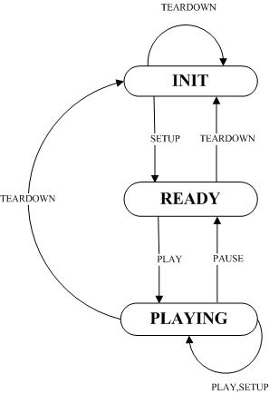
4.2.4 RTSP的状态转换
三种状态
INIT
READY
PLAYING
SETUP：对URL的setup请求置顶用于流媒体的传输机制。
TEARDOWN：停止URL发送，释放资源
PLAY：安SETUP的方式进行数据传输
SPAUSE：中断数据传输

Slide 129
4.2.4 RTP协议和RTCP协议
实时传输协议RTP
  RTP是为支持实时业务而设计的，是在点到点通信和多点广播网络上实时传输流媒体数据的实时传输协议。RTP为实时应用提供端到端的传输，但不提供任何服务质量的保证。
实时传输控制协议RTCP
  RTCP是与RTP配合使用的协议，也是RTP协议不可分割的部分，它们一起提供流量控制和拥塞控制服务。

Slide 130
4.2.4 实时传输协议RTP
RTP是一种提供端对端传输服务的实时传输协议，用来支持在单目标广播和多目标广播网络服务中传输实时数据，而实时数据的传输则由RTCP协议来监视和控制。
Payload Type (有效载荷类型) | Sequence Number (顺序号) | Timestamp (时间戳) | Synchronization Source Identifier (同步源标识符) | Miscellaneous Fields (其他)

Slide 131
4.2.4 实时传输控制协议RTCP
RTP被定义为在一对一或一对多的传输情况下工作，其目的是提供时间信息和实现流同步。RTP通常使用UDP来传送数据，但RTP也可以在TCP等其他协议之上工作。
当应用程序开始一个RTP会话时将使用两个端口：一个给RTP，一个给RTCP。
RTP本身并不能为按顺序传送数据包提供可靠的传送机制，也不提供流量控制或拥塞控制，它依靠RTCP提供这些服务。

Slide 132
4.2.4 实时传输控制协议RTCP
RTCP的主要功能是为应用程序提供会话质量或者广播性能质量的信息。每个RTCP信息包不封装声音数据或者电视数据，而是封装发送端和/或者接收端的统计报表。
这些信息包括发送的信息包数目、丢失的信息包数目和信息包的抖动等情况，这些反馈信息对发送端、接收端或者网络管理员都是很有用的。

Slide 133
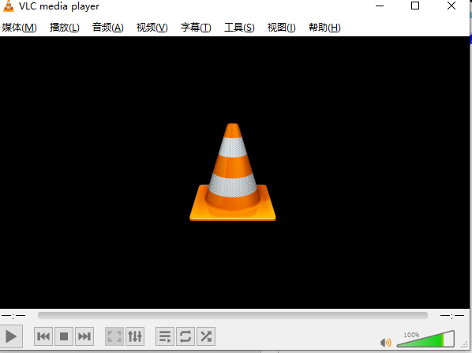
4.2.4 实时传输控制协议RTCP
三个协议的联系
内容：RTP
其他参数：RTCP
RTSP
RTP负责实际的实时数据传输，而RTSP负责控制，RTCP提供传输质量反馈

Slide 134
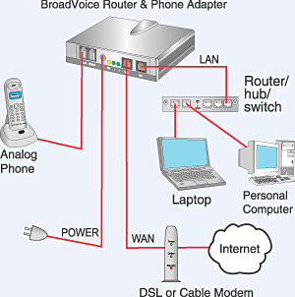
4.2.4 RSTP应用：IP电话
IP电话（简称VoIP）是一种透过互联网，来实现电话通讯的技术。
原理：语音信号经过数字化处理、压缩编码打包、透过网络传输、然后解压、把数字信号还原成声音

Slide 135
4.2.5 MMS协议
  MMS是一种用来访问并流式接收Windows Media服务器中.asf文件的一种流媒体传送协议，也是连接Windows Media单播服务的默认方法。
  若用户在Windows Media Player中键入一个URL来访问多媒体信息，而不是通过超级链接访问，就必须使用MMS协议引用该流。现在除了Windows Media外，其他的一些播放器也支持该协议，用户可以通过这些播放器很方便地收看网络电视、收听在线广播等。

Slide 136
多媒体通信与网络
互联网基础
  ISO-OSI模型
多媒体应用
  多媒体传输协议
  互联网新技术

Slide 137
4.3 互联网新技术
CDN加速技术
网络爬虫
网站建设新技术

Slide 138
4.3.1 互联网访问加速技术- CDN
CDN的全称是Content Distribution Network，即内容分发网络。
通过在网络各处放置节点服务器所构成的在现有的互联网基础之上的一层智能虚拟网络。
目的是使用户可就近取得所需内容，解决 Internet网络拥挤的状况，提高用户访问网站的响应速度。
Notes:
CDN的全称是Content Distribution Network，即内容分发网络。其基本思路是尽可能避开互联网上有可能影响数据传输速度和稳定性的瓶颈和环节，使内容传输的更快、更稳定。通过在网络各处放置节点服务器所构成的在现有的互联网基础之上的一层智能虚拟网络，CDN系统能够实时地根据网络流量和各节点的连接、负载状况以及到用户的距离和响应时间等综合信息将用户的请求重新导向离用户最近的服务节点上。其目的是使用户可就近取得所需内容，解决 Internet网络拥挤的状况，提高用户访问网站的响应速度。

Slide 139
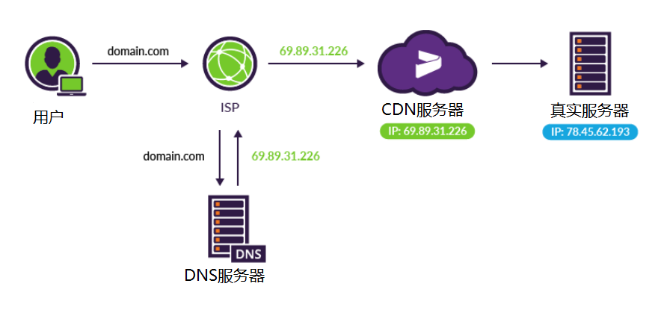
4.3.1 互联网访问加速技术- CDN

Slide 140
www.163.lxdns.com
北京IP（北京）
www.163.lxdns.com
杭州IP（杭州）
www.163.lxdns.com
深圳IP（深圳）
www.163.com
www.163.lxdns.com（武汉）
www.163.lxdns.com
厦门IP（厦门）
www.163.lxdns.com
青岛IP（青岛）

Slide 141
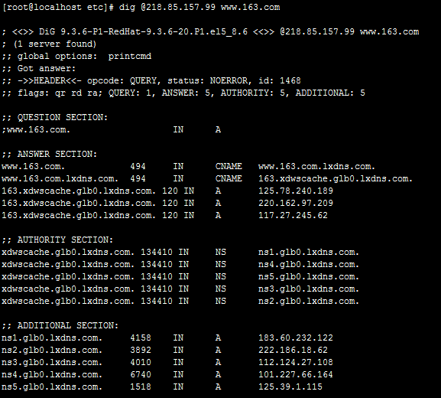
厦门地区请求解析网易域名
4.3.1 互联网访问加速技术- CDN

Slide 142
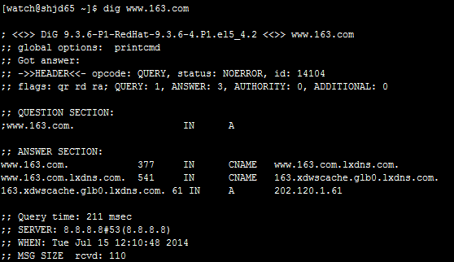
上海地区请求解析网易域名
4.3.1 互联网访问加速技术- CDN

Slide 143
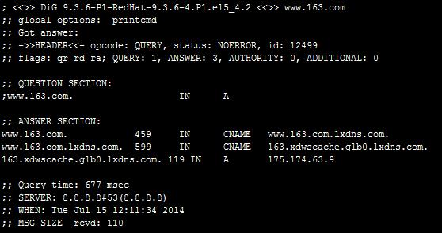
大连请求解析网易域名
4.3.1 互联网访问加速技术- CDN

Slide 144
总结：
4.3.1 互联网访问加速技术- CDN
1. 域名的智能解析：使用CDN服务的网站，其域名交给CDN的负载均衡设备处理，CDN负载均衡设备将为用户选择一台合适的缓存服务器，用户通过访问这台缓存服务器来获取自己所需的数据。
2. 高效的访问机制：用户可以以最短的路径，最快的速度对网站进行访问。因此，CDN可以加速用户访问速度，减少源站中心负载压力。

Slide 145
4.3.2 网络爬虫
网络爬虫是一种按照一定的规则，自动的抓取万维网信息的程序或者脚本，是搜索引擎的重要组成。
爬虫从一个或若干初始网页的URL开始，获得初始网页上的URL，在抓取网页的过程中，不断从当前页面上抽取新的URL放入队列，直到满足系统的一定停止条件。

Slide 146
4.3.2 简单流程
DNS解析 &&
网页数据
分析
下载网页库
作为初始URL
已抓取URL
下载网页
进入已抓取队列
种子URL
待抓取URL
从队列信息中抽取新的URL
6/18/25

Slide 147
4.3.2 关键技术
1.关键字匹配：防止重复遍历
KNUTH-MORRIS-PRATT算法（KMP算法）
有限自动机算法
BOYER-MOORE算法
2.网页内容冗余检测
3.大数量网页处理：分布式

Slide 148
4.3.2 抓取策略 :: 暴力
1.深度优先搜索
2.广度优先搜索
3.大站优先策略
对于待抓取URL队列中的所有网页，根据所属的网站进行分类。对于待下载页面数多的网站，优先下载。这个策略也因此叫做大站优先策略。

Slide 149
4.3.2 爬虫应用
用 Android QQ 来监视某人的出行及作息规律
https://www.v2ex.com/t/121272#reply48
一个数学系高材生的约会大作战
http://36kr.com/p/209357.html?page=1

Slide 150
4.3.3 网站建设新技术 Node.js
Node.js 就是运行在服务端的 JavaScript。
Node.js 是一个基于Chrome JavaScript 运行时建立的一个平台。
Node.js是一个事件驱动I/O服务端JavaScript环境，基于Google的V8引擎，速度快，性能好。
Node.js 框架下，前后端采用同一套代码进行编写，提高了效率和通用性。

Slide 151
4.3.3 网站建设新技术 Node.js
Node.js的工作原理
用户Request
用户Request
用户Request
Node.js进程

Slide 152
PhP模型
4.3.3 网站建设新技术 Node.js
用户Request
用户Request
用户Request
APACHE /IIS/NGINX
PHP线程
PHP线程
PHP线程
处理Request
处理Request
处理Request

Slide 153
4.3.3 网站建设新技术 NodeJS的特点
1. 它是一个Javascript运行环境
2. 依赖于Chrome V8引擎进行代码解释
3. 事件驱动
4. 非阻塞I/O
5. 轻量、可伸缩，适于实时数据交互应用
6. 单进程，单线程
7. 模块化编程
8. 事件轮询（event loop）

Slide 154
NodeJS带来的对系统瓶颈的解决方案
4.3.3 网站建设新技术 NodeJS的特点
1. 并发连接
想象一个场景，我们在银行排队办理业务，我们看看下面两个模型。

Slide 155
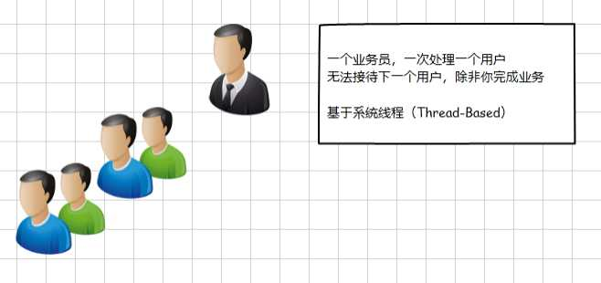
4.3.3 网站建设新技术 NodeJS的特点
a. 单进程模式
业务员
这种模型的问题显而易见，服务端只有一个线程，并发请求（用户）到达只能处理一个，其余的要先等待，这就是阻塞，正在享受服务的请求阻塞后面的请求了。

Slide 156
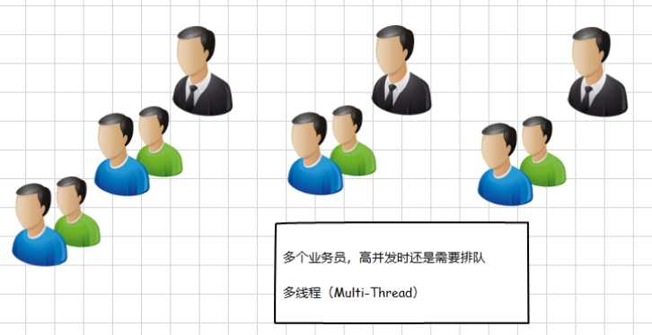
4.3.3 网站建设新技术 NodeJS的特点
a. 多进程模式
业务员
业务员
业务员
这个模型已经比上一个有所进步，它调节服务端线程的数量来提高对并发请求的接收和响应，但并发量高的时候，请求仍然需要等待。

Slide 157
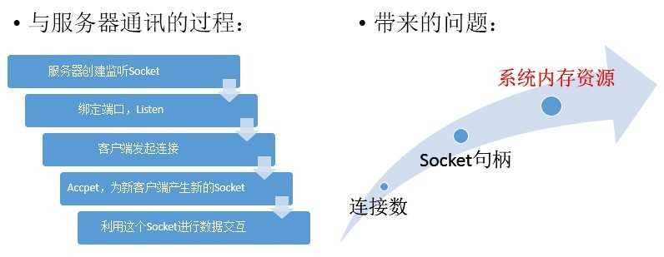
4.3.3 网站建设新技术 NodeJS的特点
服务端与客户端每建立一个连接，都要为这个连接分配一套配套的资源，主要体现为系统内存资源，以PHP为例，维护一个连接可能需要20M的内存。开销巨大。

Slide 158
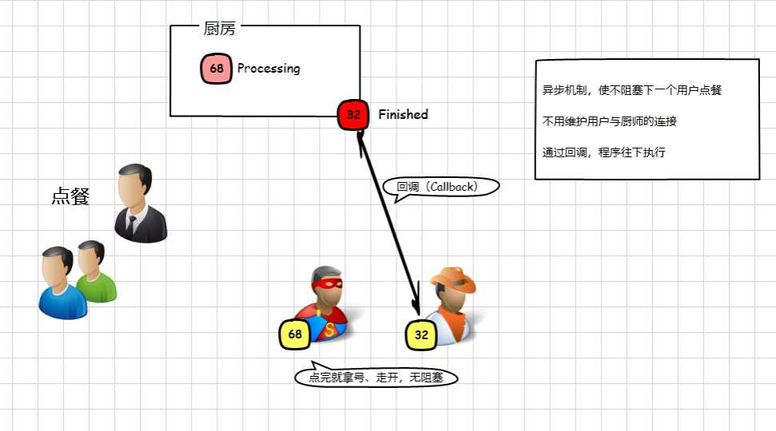
4.3.3 网站建设新技术 NodeJS的特点
c. 异步模式
Notes:
我们同样是要发起请求，等待服务器端响应；但是与银行例子不同的是，这次我们点完餐后拿到了一个号码，拿到号码，我们往往会在位置上等待，而在我们后面的请求会继续得到处理，同样是拿了一个号码然后到一旁等待，接待员能一直进行处理。
等到饭菜做号了，会喊号码，我们拿到了自己的饭菜，进行后续的处理（吃饭）。这个喊号码的动作在NodeJS中叫做回调（Callback），能在事件（烧菜，I/O）处理完成后继续执行后面的逻辑（吃饭），这体现了NodeJS的显著特点，异步机制、事件驱动整个过程没有阻塞新用户的连接（点餐），也不需要维护已经点餐的用户与厨师的连接。

Slide 159
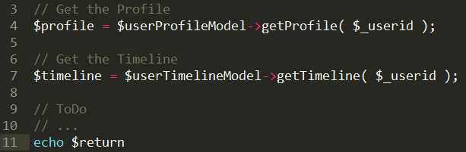
4.3.4 网站建设新技术 NodeJS的特点
2. I/O阻塞
一般代码都是串行获取数据，顺序运行，执行完一条在执行下一条，遇到IO操作，比较费时
Notes:
串行获取数据，这是我们一般的解决方案，以PHP为例
假如获取profile和timeline操作各需要1S，那么串行获取就需要2S。

Slide 160
4.3.4 网站建设新技术 NodeJS的特点
NodeJS非阻塞I/O，发射/监听事件来控制执行过程。
var events = require('events');
var emitter = new events.EventEmitter();
emitter.on('someEvent', function(arg1, arg2) {
console.log('listener1', arg1, arg2);
});
emitter.on('someEvent', function(arg1, arg2) {
console.log('listener2', arg1, arg2);
});
emitter.emit('someEvent’, ‘sombody', 1991);
主线程 "单线程"，通过事件驱动模型把 I/O 和计算进行分离。
它还有一个线程池专门负责执行那些耗时较长的 I/O 操作任务,任务执行完成后会通知主线程。
Notes:
NodeJS遇到I/O事件会创建一个线程去执行，然后主线程会继续往下执行的，因此，拿profile的动作触发一个I/O事件，马上就会执行拿timeline的动作，两个动作并行执行，假如各需要1S，那么总的时间也就是1S。它们的I/O操作执行完成后，发射一个事件，profile和timeline，事件代理接收后继续往下执行后面的逻辑，这就是NodeJS非阻塞I/O的特点。

Slide 161
4.3.4 网站建设新技术 NodeJS的特点
优点：
1. 高并发
2. 适合I/O密集型应用
缺点：
1. 不适合CPU密集型应用
2. 只支持单核CPU，不能充分利用CPU
3. 可靠性低，一旦代码某个环节崩溃，整个系统都崩溃 原因：
4. 开源组件库质量参差不齐，更新快，向下不兼容

Slide 162



4.3.4 网站建设新技术 NodeJS的特点
常用框架：

